Slide 1

치매 이해하기
서울특별시 서북병원
남 슬 기

Slide 2
Contents
1
치매란 무엇인가요?
2
치매는 얼마나 많이 발생하나요?
3
치매는 한가지 병인가요?
4
치매는 어떤 경과를 보이나요?
5
치매는 어떻게 치료를 하나요?

Slide 3
치매란 무엇인가요?
치매(Dementia)
- 정상적인 일상생활을 유지하던 사람이 나이가 들어서
여러 가지 원인에 의해 뇌기능이 손상되면서 기억력,
언어능력, 시공간 파악능력, 판단력 등의 인지기능을
상실하여 일상생활을 수행할 수 없게 되는 것

Slide 4
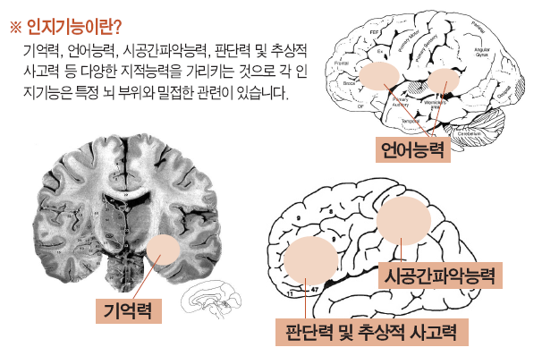
인지기능은 무엇일까요?
Notes:
전두엽 : 판단력/추상적 사고/실행기능/성격/충동조절/동기부여/ 기억력

Slide 5
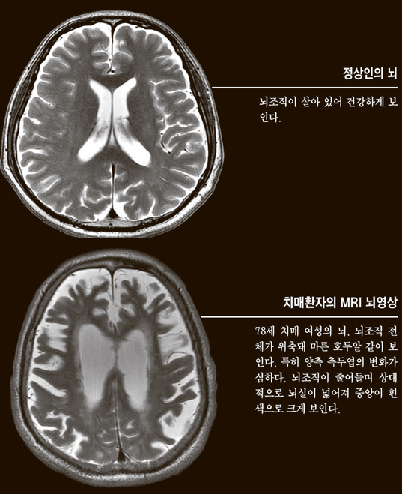

Slide 6
건망증과 치매의 차이
구 분 | 건망증: 일시적, 일부분의 망각 | 치 매: 사실자체, 경험 자체의 망각
기억력 장애 | 갑자기 친한 친구 이름이나 자기 집 전화번호가 생각나지 않는다 | 자기가 누구인지 잊거나 식사를 하고도 다시 상을 차린다
언어 장애 | 예를 들어 작고 까만 벌레인데.. 라며 "개미"라는 단어를 생각해 내지 못 할때가 있다. | 단어가 기억나지 않고 전혀 적합하지 않은 단어를 나열해 말하기 때문에 의사소통이 힘들다
친숙한 작업능력 | 방금 사온 당근과 오이를 어디다 뒀는지 몰라 그냥 식사준비를 한다 | 순서를 까먹는다. 일례로 요리를 할 때 재료 넣는 순서를 까먹는다
수행저하
시간 장소에 대한 인지력 | 오늘이 무슨 요일인지, 지금 어디로 가고 있는지 잊어 버릴 때가 있다 | 집으로 가는 길을 못 찾거나 매일 다니던 전철역에서 출구를 잃어 버린다
물건 잘못 놓기 | 지갑이나 열쇠를 어디에 뒀는지 몰라 진땀을 흘린다 | 냉장고 속에 무선 전화기를 놓는 등 물건을 엉뚱한 곳에 놓는 증세가 많아진다
기분 행동 변화 | 감성적으로 될 때가 많다 | 감정과 행동변화가 급격하다. 조용히 있다가 통곡을 하기도 한다

Slide 7
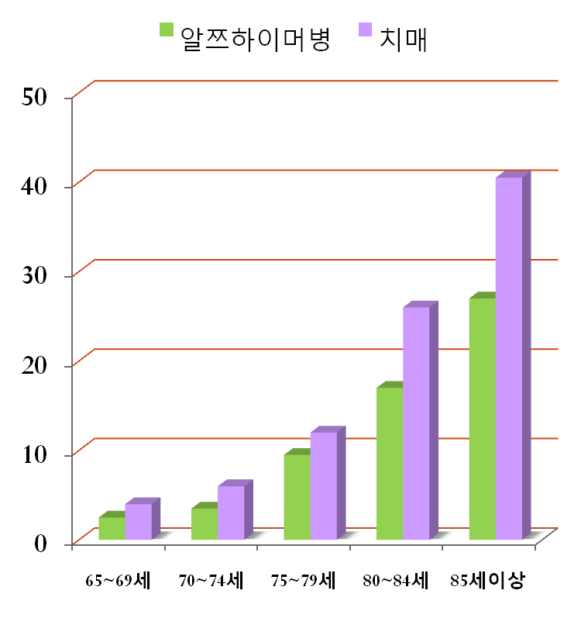
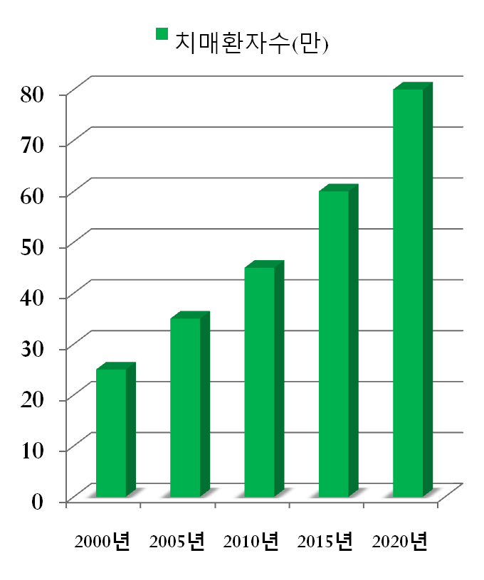
치매는 얼마나 많이 발생하나요?
65세 이상 노인에서의 연령별 치매 유병률
치매환자수의 증가추이
65세 이상 10명 중 1명 치매

Slide 8
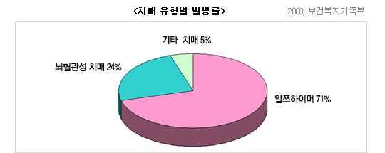
치매는 한 가지 병인가요?
알쯔하이머
혈관성 치매
퇴행성
뇌질환
파킨슨병
루이소체 치매
헌팅톤병
혈관성 치매(뇌혈관질환)
대사성 질환
결핍성 질환
기타
원인질환
중독성 질환(알코올중독)
감염성 질환(뇌염 등)
두부 외상(경막하혈종)
우울증, 뇌종양, 뇌수두증

Slide 9
치매환자는 어떤 경과를 보이게 되나요?
초 기: 발병 1-3년
최근 일 기억저하 날짜개념이나 길눈이 흐려짐 집안일 수행능력 떨어지기 시작 | 사회활동능력 떨어지기 시작 약간의 성격변화나 우울증 의심
중 기: 발병 2-10년
최근 기억 먼저 소실/먼기억 상실 시간 및 장소 지남력 장애 심화 표현력, 단어구사능력 저하 | 개인 관리 능력 저하 집안일을 거의 수행하지 못함 성격변화나 행동변화가 심해짐
말 기: 발병 8-12년
대부분의 기억을 상실(단편적 기억) 사람 지남력장애 언어능력 상실 | 개인 관리 능력의 심각한 저하가 심한 행동문제 동반 경직,보행이상,실금,감염,욕창 등 신경학적 이상과 신체적 문제 출현
Notes:
앞의 그림의 병리적 진행에 따라 임상 증상이 단계별로 진행
초기 의심 : 자신이 물건을 잃어버리고는 남이 훔쳐갔다고 의심한다.
중기 : 오해 의심이 심해져 신경질 폭력과 같은 행동문제가 심해짐, 심한 불면증세로 가족들을 힘들게 하는 문제, 헛것을 보거나 듣는 증세, 쓸모없는 물건을 모아두었다가 쌌다 풀렀다 하는 행동
말기 : 심한행동문제 동반, 변을 만지고 벽에 칠하는 증세, 심한 배회증세, 이유없이 소리지르거나 화내는 증세가 지속

Slide 10
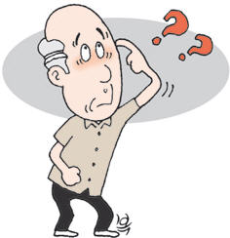
기억력이 감퇴됩니다.
- 이름을 잘 기억하지 못 한다.
- 기억할 내용을 기록해두어야 한다 .
초기
말기
-가끔 약속을 까맣게 잊는다.
- 얼굴을 기억하지 못 한다.
- 기록해 둔 것이 있어도 소용이 없다.
치매시작
- 방금 있었던 일을 기억하지 못 한다.
- 약속을 전혀 지킬 수 없다.
- 가족이름을 잊어 버린다.
- 자신의 신상에 대한 정보(이름, 주소, 고향 등)을
잊게 된다.

Slide 11
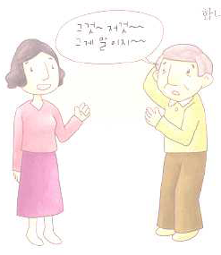
언어능력이 저하됩니다
- 가끔 단어 선택에 어려움을 느낀다.
- 발음이 또박또박하지 않다.
초기
말기
-사용하는 단어의 숫자가 줄어든다.
- 종종 일상 대화 중에도 단어 선택이 어렵다.
- 했던 이야기를 반복하는 일이 늘어난다.
- 복잡한 내용의 대화를 할 수가 없다.
- 겉보기보다 이해력이 휠씬 떨어진다.
치매시작
- 중얼거리거나, 결론 없이 횡설수설한다.
- 이치에 맞게 이야기할 수 없다.

Slide 12
판단력과 일상생활수행능력이 저하됩니다.
초기
말기
- 옷차림에 관심이 적어진다.
- 처리해야 할 복잡한 일을 회피한다.
- 집 청소나 간단한 수리 등을 잘 못한다.
- 옷을 잘못된 순서로 입는다.
- 집안 일을 거의 할 수 없다.
치매시작
- 돈을 쓸 줄 모른다 .(물건을 살 줄 모른다)
- 옷입기/목욕에 많은 도움이 필요하다.
- 숟가락을 사용하지 못한다.

Slide 13
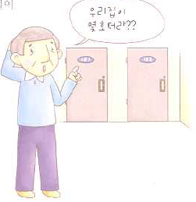
시공간 파악능력이 떨어집니다.
- 날짜나 요일을 헷갈려 한다.
- 중요한 기념일을 챙기지 못한다.
초기
말기
- 집안 대소사 날을 기억하지 못한다.
- 익숙한 곳에서 길을 잃어버린다.
- 연도와 계절을 파악하지 못한다.
- 낮과 밤을 혼동한다.
치매시작
-
- 자신이 있는 곳이 어디인지 알지 못한다.
- 가까운 가족, 심지어 배우자를 알아보지 못한다.

Slide 14
성격 및 행동변화가 나타납니다.
초기
말기
사소한 일에도 짜증, 화, 공격적인 말이나 행동을 한다.
치매시작
- 남들이 물건을 훔쳐가고 해코지 한다고 생각한다.
- 안절부절 못하고 초조해 한다.
- 도와주려는 가족에게 거부하고 공격적인 행동을
한다.

Slide 15
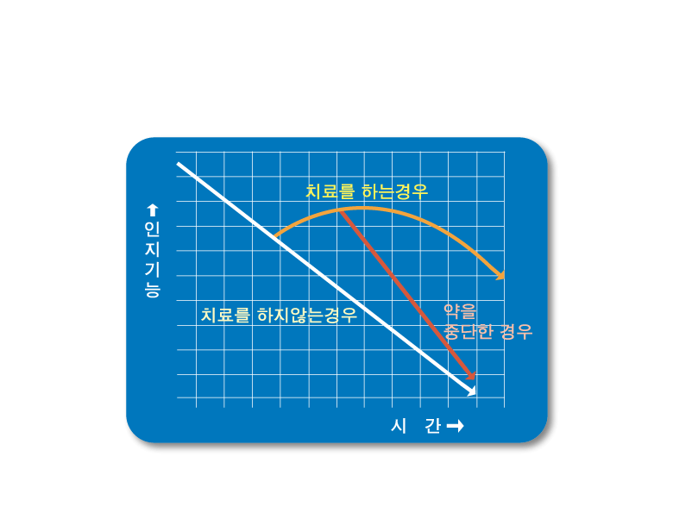
치매는 어떻게 치료를 하나요?
치매 치료의 중요성
치매 조기 치료의 중요성

Slide 16
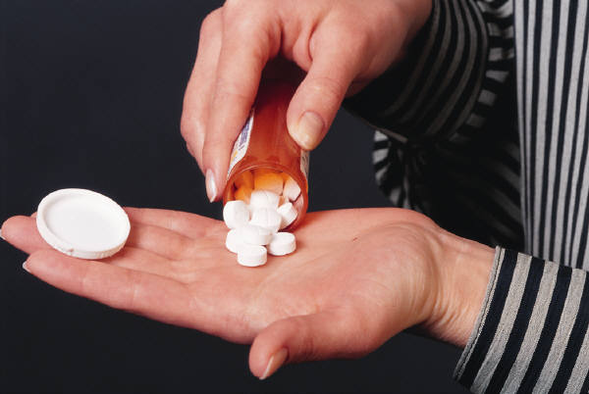
  Donepezil (Aricept®)
  Rivastigmin (Exelon®)
  Galantamin (Reminyl®)
  Tacrine (Cognex)
치매의 진행 속도를 약 6개월-2년 늦출 수 있음
기억장애를 포함한 인지기능 이상의 치료
망상, 환각, 초조, 공격성과 같은 행동증상에 대한 치료: 회상요법, 음악요법, 미술요법, 작업요법
약물 치료
비약물 치료

Slide 17
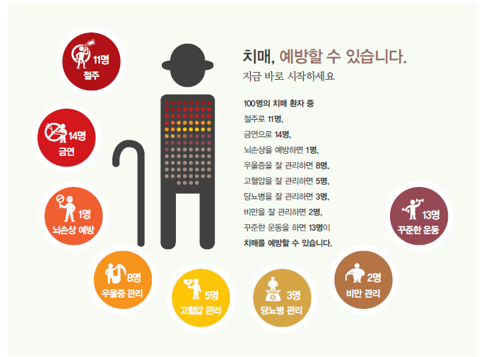

Slide 18
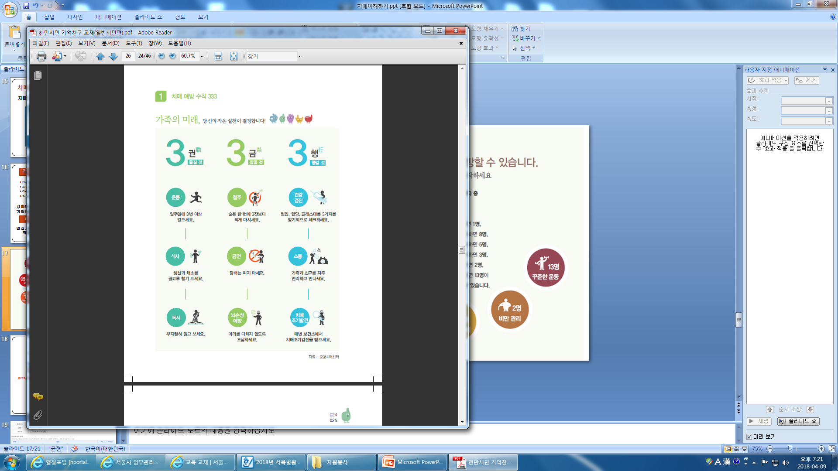

Slide 19
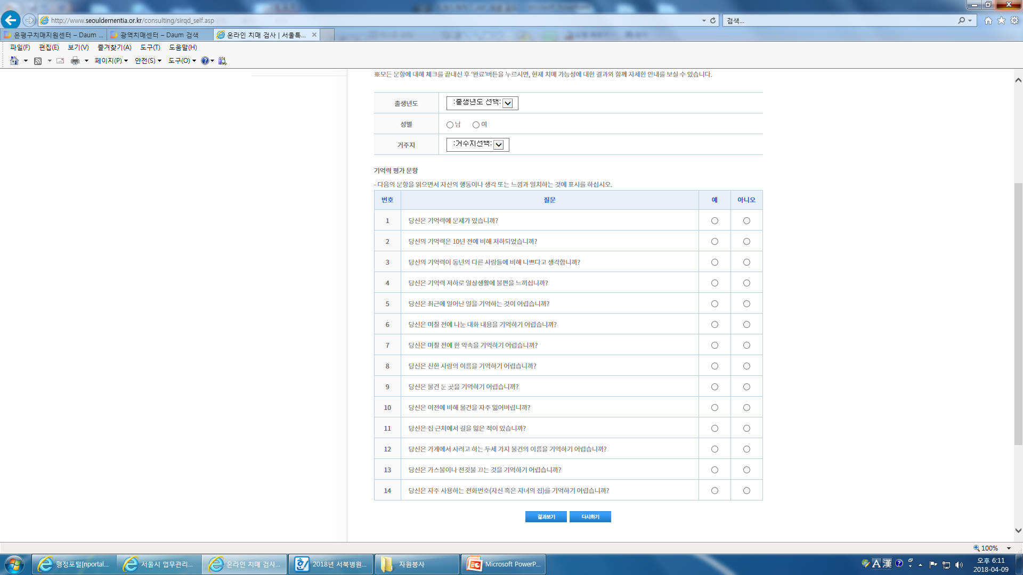

Slide 20
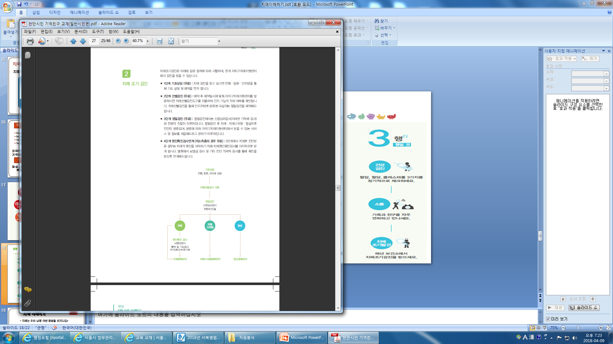

Slide 21
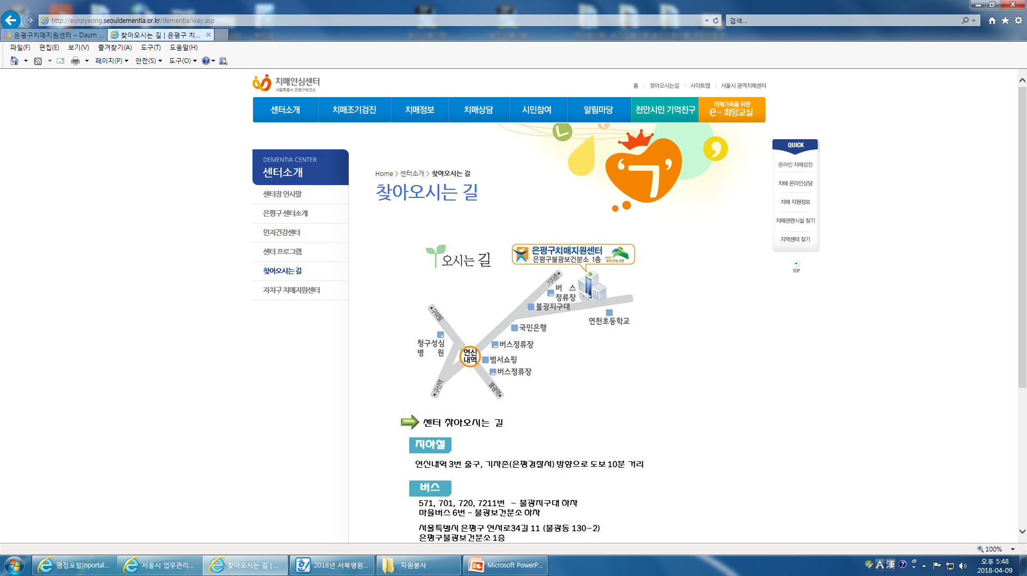

Slide 22
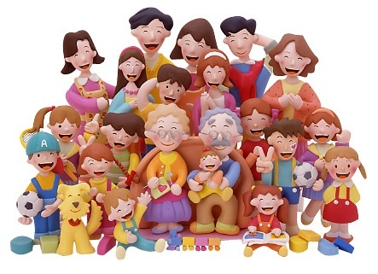
경청해주셔서
감사합니다

